Slide 1
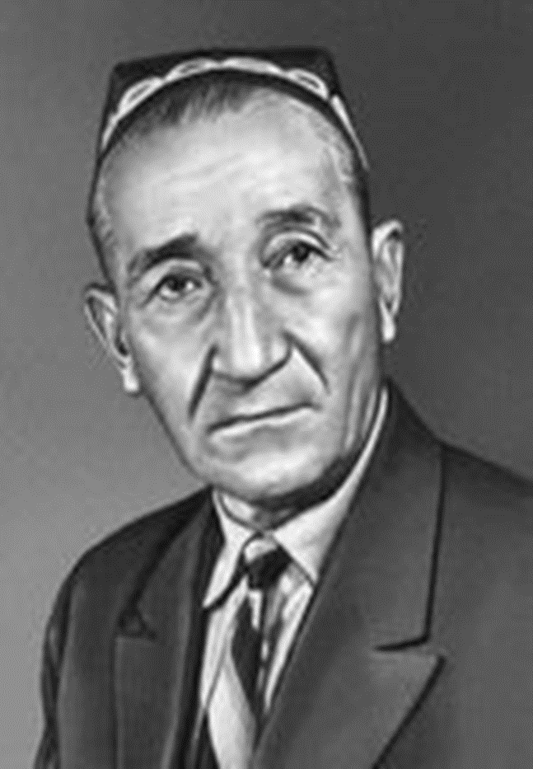
Литература
5
класс
Гафур Гулям
(1903-1966 гг.)
Очерк жизни и творчества.

Slide 2

ПЛАН УРОКА
1. Детство будущего писателя.
2. Образование.
3. Первые поэтические сборники.
4. Член Академии Наук Узбекистана.
5. Творчество писателя в военные
и послевоенные годы.
6. Переводы Гафура Гуляма.
7. Смерть писателя.
Notes:
Пытались взаимосвязьвеществ

Slide 3
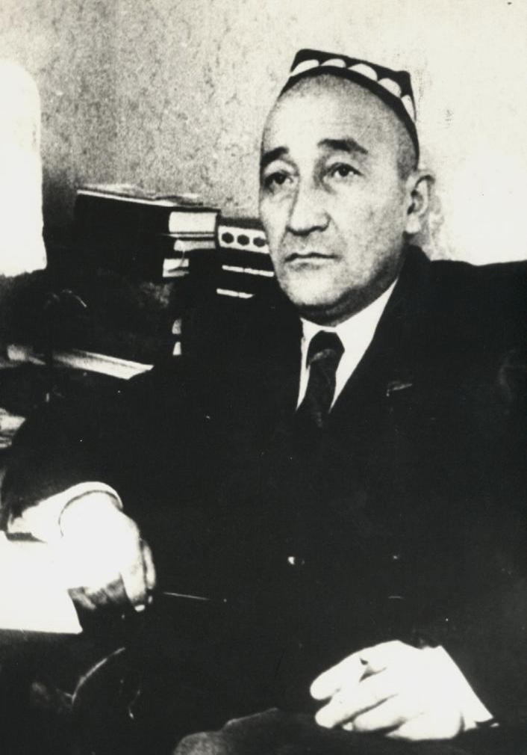
ГАФУР ГУЛЯМ
Известнейший писатель Узбекистана. В поэзии и прозе Гафура Гуляма нашла свое художественное воплощение история узбекского народа. Творчество Гафура Гуляма послевоенного периода сыграло значительную роль в развитии узбекской литературы. Творчество писателя разнообразно: стихи, песни, поэмы, оды, рассказы, повести.
Notes:
Пытались взаимосвязьвеществ

Slide 4
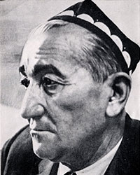
ДЕТСТВО БУДУЩЕГО ПИСАТЕЛЯ
Гафур Гулям родился 27 апреля (10 мая) 1903 года в Ташкенте в семье крестьянина. Его отец любил читать стихотворения узбекских и таджикских поэтов, знал русский язык и сам писал стихи. В их доме бывали поэты Мукими, Фуркат, Асири, Хислат и другие.
Notes:
Пытались взаимосвязьвеществ

Slide 5
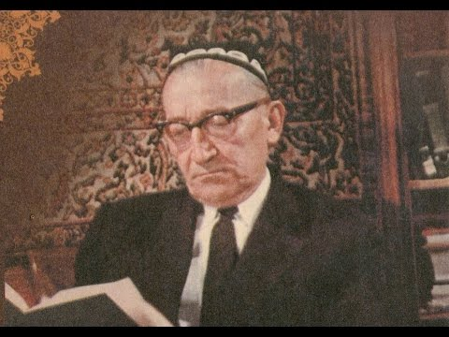
С осени 1916 года Гафур стал обучаться в училище. После смерти отца, а затем и матери был беспризорником. Перепробовал десятки профессий. В годы Гражданской войны был принят в детский дом. Стал работать наборщиком в типографии и учиться на педагогических курсах.
Notes:
Пытались взаимосвязьвеществ

Slide 6
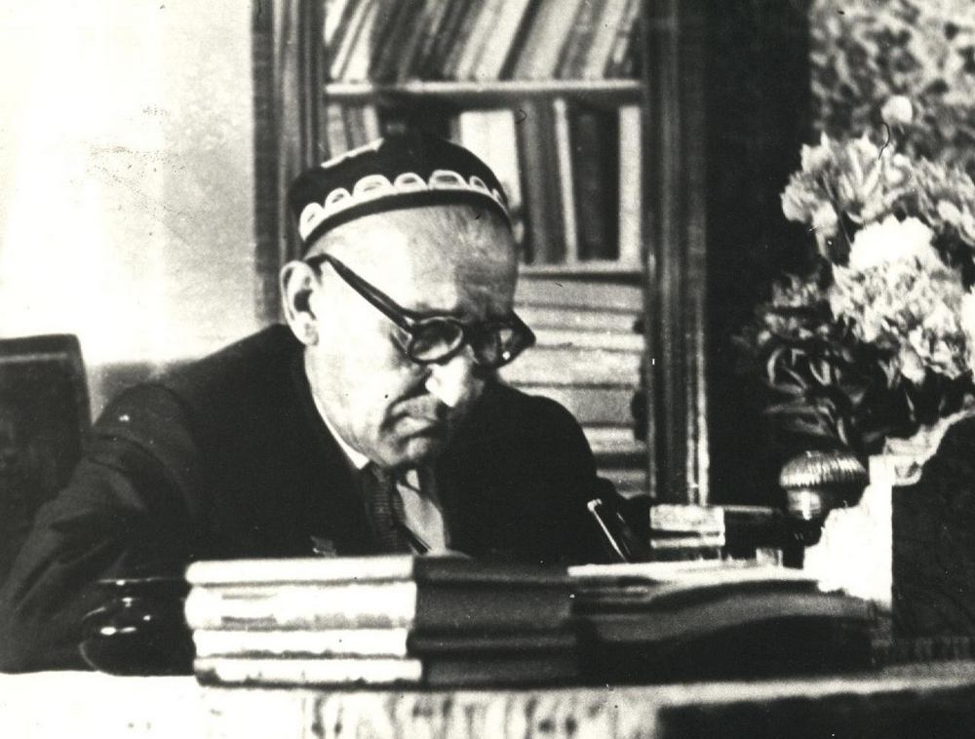
ОБРАЗОВАНИЕ
Окончил Ташкентский педагогический институт. В 1919—1927 гг. работал учителем, директором школы, председателем Союза работников просвещения, занимался организацией детских интернатов и приёмных пунктов.
Notes:
Пытались взаимосвязьвеществ

Slide 7
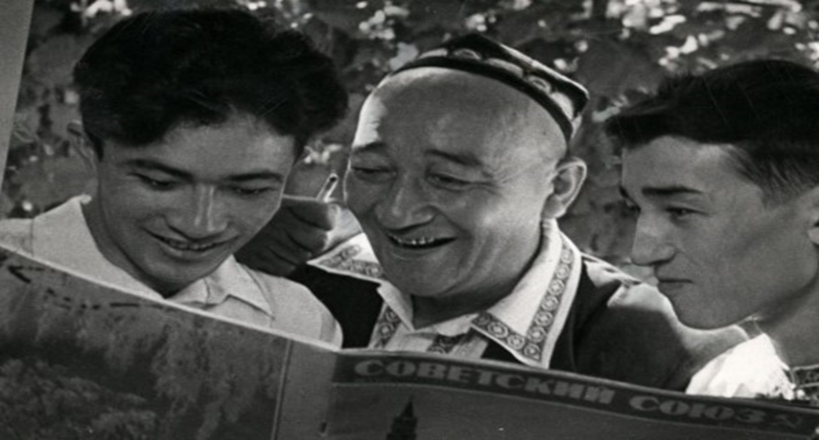
ПЕРВЫЕ СТИХОТВОРЕНИЯ
С 1923 года начал печатать свои первые стихотворения, а также очерки и юмористические рассказы. Первое стихотворение Г.Гуляма «Дети Феликса», рассказывающее о детях-сиротах, было опубликовано в журнале «Маориф ва укитувчи» в 1923 году.
Notes:
Пытались взаимосвязьвеществ

Slide 8

ПЕРВЫЕ ПОЭТИЧЕСКИЕ СБОРНИКИ
"Динамо" (1931 г.), "Живые песни" (1932 г.) - первые поэтические сборники, в которых ярко выражен стиль молодого поэта.
Notes:
Пытались взаимосвязьвеществ

Slide 9

СТИХОТВОРЕНИЯ 30-Х ГОДОВ
В стихотворениях Гафура Гуляма, написанных в начале 30-х годов, намечается поворот к новым формам, чему в немалой степени способствовало изучение русской классической поэзии.
Notes:
Пытались взаимосвязьвеществ

Slide 10

ОБЩЕЧЕЛОВЕЧЕСКИЕ МОТИВЫ
Общечеловеческие, гуманистические мотивы нашли отражение в таких стихах, как "Зима и снег" (1929 г.), "Хлеб" (1931 г.), "Ташкент" (1933 г.), "Выборы на Северном полюсе" (1937 г.), "Зима" (1941 г.), "Женщина" (1942 г.), "К сожалению, сожаления не похоронили" (1945 г.), "Сад" (1934 г.), "Тоска" (1942 г.), "Осень пришла" (1945 г.), "Осенние саженцы" (1948 г.) и другие стихотворения о вечности жизни, о вечно зеленом дереве.
Notes:
Пытались взаимосвязьвеществ

Slide 11

ОБРАЗ ВОСТОЧНОГО МУДРЕЦА-ОТЦА
Во многих стихотворениях присутствует образ восточного мудреца - отца: "Сен етим эмассан" («Ты не сирота») (1942 г.), "Тоска" (1942 г.), "Кто учится, кто учит" (1950 г.), "Вам - молодым" (1947 г.), "Мелодии весны" (1948 г.) и др.
Notes:
Пытались взаимосвязьвеществ

Slide 12

ПОВЕСТИ И РАССКАЗЫ
В повестях "Нетай" (1930 г.), "Ядгар" (1936 г.), "Озорник" (1936-1962 гг.) и рассказах "Хитрости в шариате" (1930 г.), "Мой сыночек воришка" (1965 г.) изображены истинно народные персонажи, отражен национальный колорит.
Notes:
Пытались взаимосвязьвеществ

Slide 13

ПОВЕСТЬ «ОЗОРНИК»
Повесть Гафура Гуляма о приключениях маленького мальчика, чей неугомонный характер заставляет его сталкиваться с различнейшими людьми и жизненными ситуациями.
Notes:
Пытались взаимосвязьвеществ

Slide 14
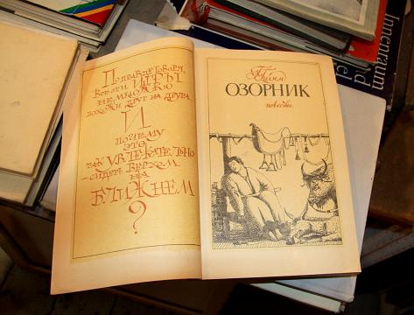
АВТОБИОГРАФИЧЕСКИЕ ЧЕРТЫ ПОВЕСТИ «ОЗОРНИК»
История «Озорника» — это история детства самого Гафура Гуляма: как бродил он по пыльным дорогам, как ночевал под открытым небом, как жадно хватался за любое дело…
Notes:
Пытались взаимосвязьвеществ

Slide 15
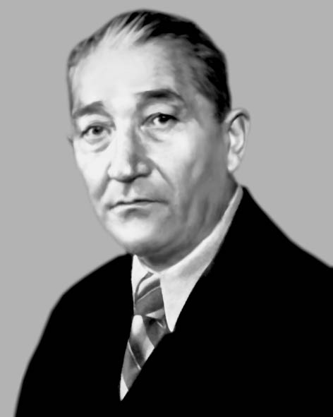
ЧЛЕН АКАДЕМИИ НАУК УЗБЕКИСТАНА
Член Академии Наук Узбекистана (1943 г.), Гафур Гулям создал исследования "Навои и наша эпоха" (1948 г.), "Фольклор - неиссякаемый источник" (1939 г.), статьи "Драма о Джалалиддине" (1945 г.), "Мукими" (1941 г.).
Notes:
Пытались взаимосвязьвеществ

Slide 16

ТВОРЧЕСТВО ПОЭТА В ВОЕННЫЕ ГОДЫ
За военные годы Гафур Гулям создал такие замечательные стихотворения, получившие широкую известность, как "Ты не сирота", "Жду тебя, сын мой!", "Время", "Проводы", "Женщина", "Будет и на нашей улице праздник". В стихотворении "Жду тебя, сын мой!" поэт воспевает стойкость и силу отцов, которые своим героическим трудом в тылу приближали победу над врагом.
Notes:
Пытались взаимосвязьвеществ

Slide 17

ПОСЛЕВОЕННЫЕ ГОДЫ
В послевоенные годы Гафур Гулям издает ряд поэтических сборников: "Новые стихи", "Огни Узбекистана", "Матери", "Гордость узбекского народа", "Песня на рассвете", "Да здравствует мир!", "Это подпись твоя". Герой его произведений - бывший воин, занятый мирными делами и мирным трудом.
Notes:
Пытались взаимосвязьвеществ

Slide 18

ПЕРЕВОДЫ ГАФУРА ГУЛЯМА
Гафур Гулям известен своими талантливыми переводами на узбекский язык произведений Пушкина, Лермонтова, Грибоедова, Маяковского, Руставели, Низами, Шекспира, Данте, Бомарше и др.
Notes:
Пытались взаимосвязьвеществ

Slide 19
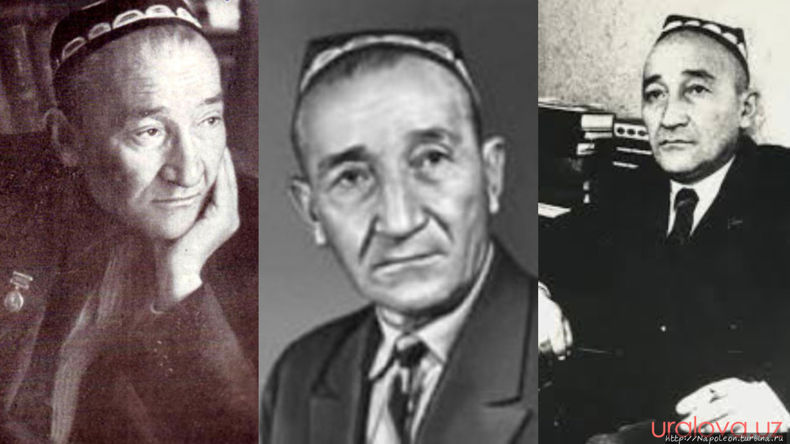
«НАРОДНЫЙ ПОЭТ УЗБЕКИСТАНА»
Гафур Гулям - лауреат разных премий, был награждён орденами и медалями. В1963 г. Гафуру Гуляму было присвоено звание « Народный поэт Узбекистана». Вместе с Хамзой он заложил основы нового узбекского стихосложения.
Notes:
Пытались взаимосвязьвеществ

Slide 20
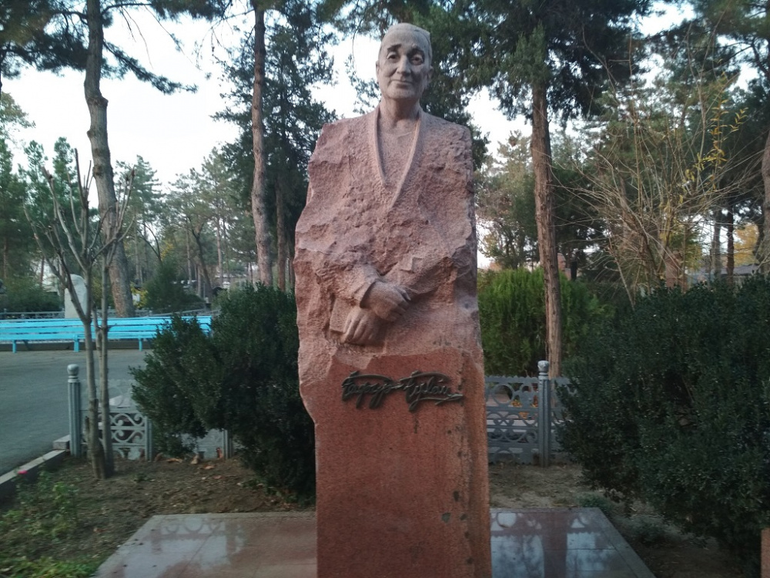
СМЕРТЬ ПИСАТЕЛЯ
Умер Гафур Гулям 10 июля 1966 года. Похоронен в Ташкенте на Чигатайском кладбище.
Notes:
Пытались взаимосвязьвеществ

Slide 21
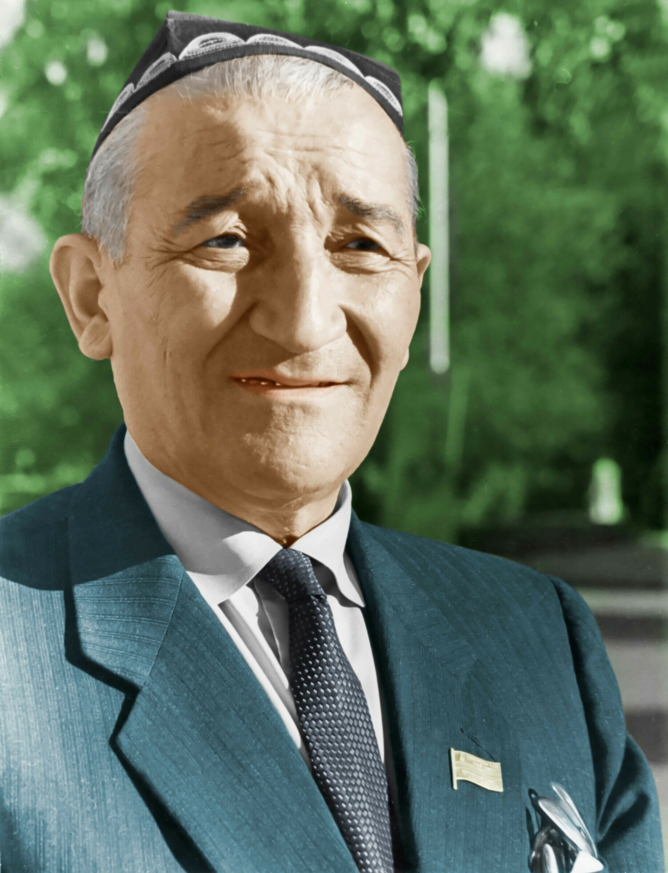
ПАМЯТЬ
Улица Гафура Гуляма, расположенная в Акмаль-Икрамовском и Шайхонтохурском районах, названа в честь известного узбекского поэта, писателя и публициста Гафура Гулямовича Гулямова.
Notes:
Пытались взаимосвязьвеществ

Slide 22
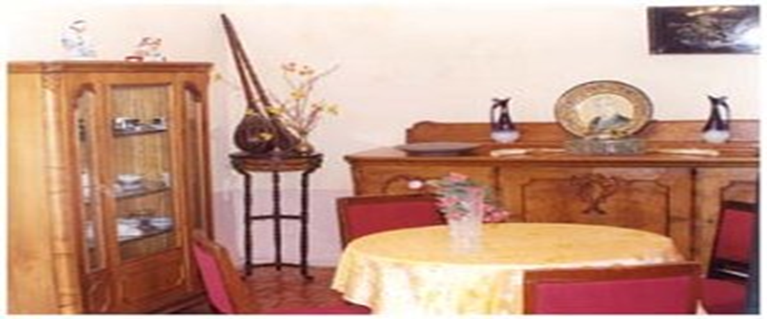
ДОМ-МУЗЕЙ Г.ГУЛЯМА
Дом-музей Гафура Гуляма был создан в 1983 году. Дважды — в 1988 и 1998 годах экспозиции обновлялись, пополняясь новыми свидетельствами востребованности творчества поэта и сохранения памяти о нем. Директором музея работает дочь поэта Олмос Гафуровна.
Notes:
Пытались взаимосвязьвеществ

Slide 23
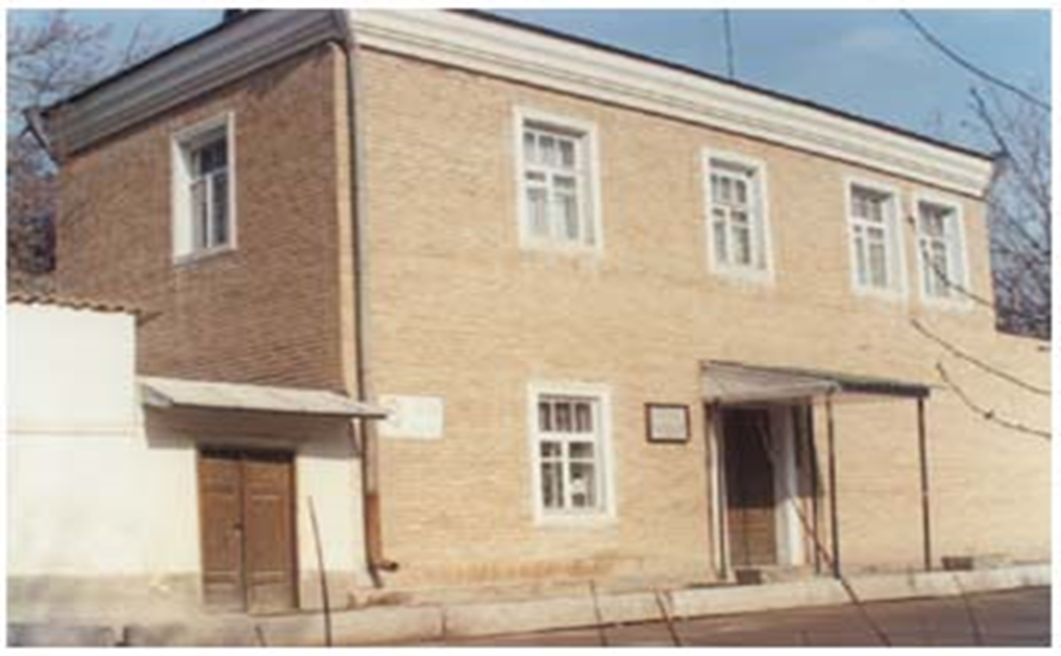
ДОМ-МУЗЕЙ Г.ГУЛЯМА
Дом-музей Гафура Гуляма размещен в двухэтажном особняке, где в 1944—1966 годах жил и работал поэт. Он содержит литературную экспозицию и мемориальный комплекс.
Notes:
Пытались взаимосвязьвеществ

Slide 24
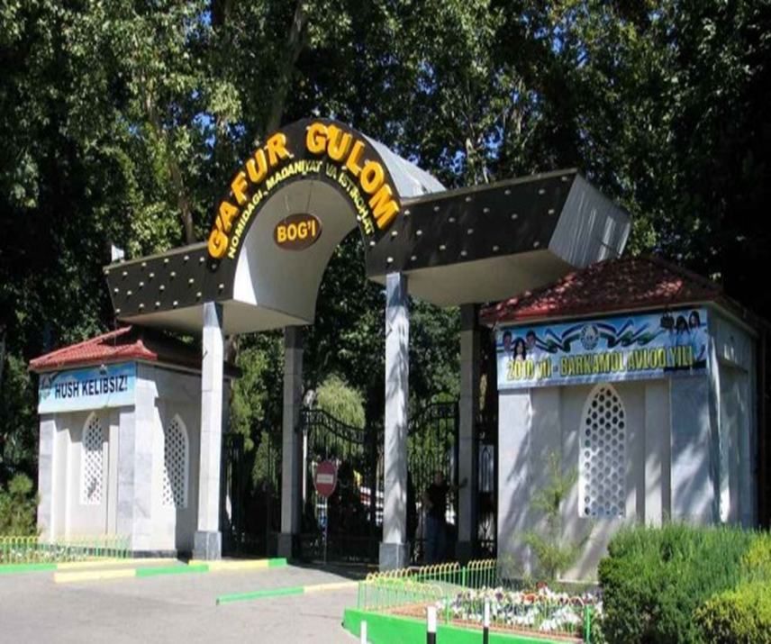
ПАРК ИМЕНИ ГАФУРА ГУЛЯМА
В честь Гафура Гуляма был назван парк культуры и отдыха Чиланзарского района города Ташкент.
Notes:
Пытались взаимосвязьвеществ

Slide 25
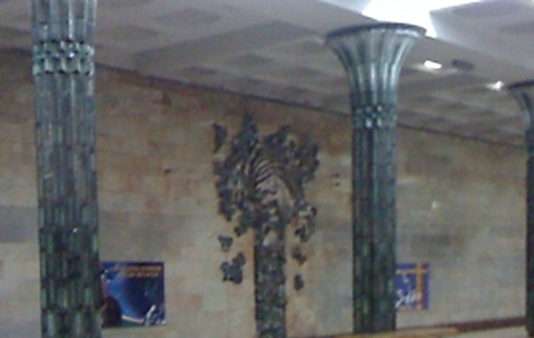
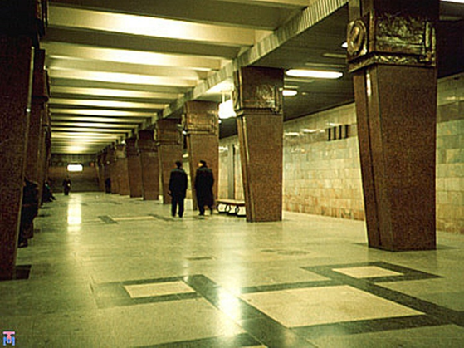
СТАНЦИЯ МЕТРО «ГАФУР ГУЛЯМ»
В честь известного поэта названа станция метро.
Notes:
Пытались взаимосвязьвеществ

Slide 26
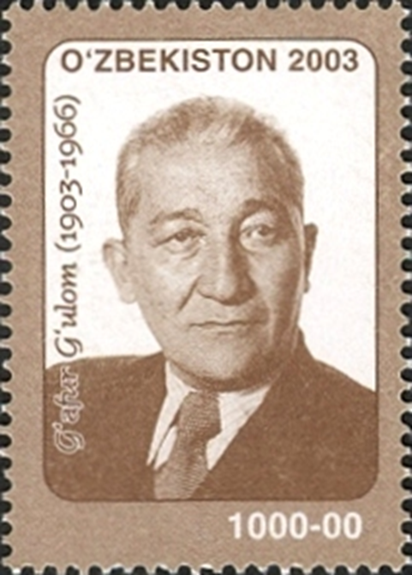
МАРКА «ГАФУР ГУЛЯМ»
В 2003 году была выпущена марка с его изображением.
Notes:
Пытались взаимосвязьвеществ

Slide 27
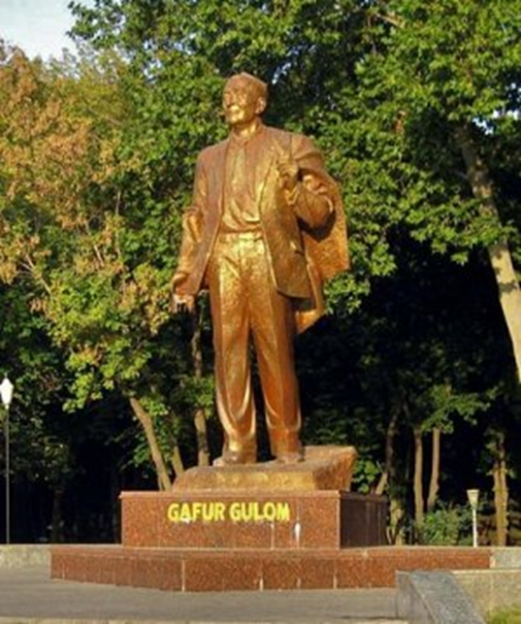
ПАМЯТНИК ГАФУРУ ГУЛЯМУ
Notes:
Пытались взаимосвязьвеществ

Slide 28
ЗАДАНИЕ ДЛЯ САМОСТОЯТЕЛЬНОЙ РАБОТЫ
1. Составить 5 вопросов по биографии Г.Гуляма.
2. Прочитать стихотворение «Ты не сирота».
Notes:
Пытались взаимосвязьвеществ

